Slide 1

Трипільська Єлизавета Ілларионівна (Ларионівна, Романівна, Родіонівна) (19(31).11.1881 - 06.11.1958, Баку)
Данило Чурілін
10-Б

Slide 2
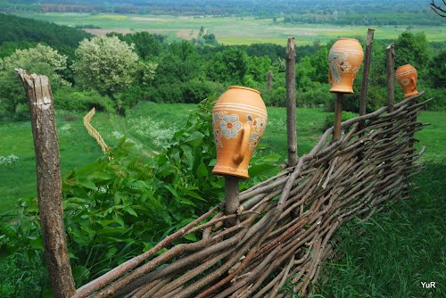
Трипільська Єлизавета Ілларионівна народилася 19 (31) листопада 1881 року у селі Опішня Полтавської губернії в родині багатих поміщиків, які мали володіння в Опішні і Зінькові.

Slide 3
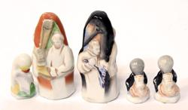
З юності дівчина починає ліпити з глини невеликі фігурки селян. У 1896 році юна керамістка зі срібною медаллю закінчує училище в Полтаві. За деякими даними, дядьком Єлизавети був відомий український пейзажист Михайло Холодовський. Очевидно, саме він рекомендував свою племінницю Василю Волкову. У Василя Олексійовича дівчина отримала початкову професійно-художню освіту, а далі, з 1897 року, навчається в Петербурзькій художній школі Товариства заохочення художників.

Slide 4
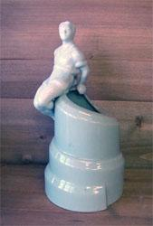
У 1903 році художниця приймає участь у художній виставці в Полтаві. У цей же час вона їде в Париж, де продовжує навчання в студії Аронсона і в майстерні Вьежаля (1906 - 1907 рр.), де навчається мистецтву обробки мармуру. Після повернення вона у 1907 році створює модель дівчини-українки і красеня-водяного для фонтану перед будівлею Полтавського земства.

Slide 5
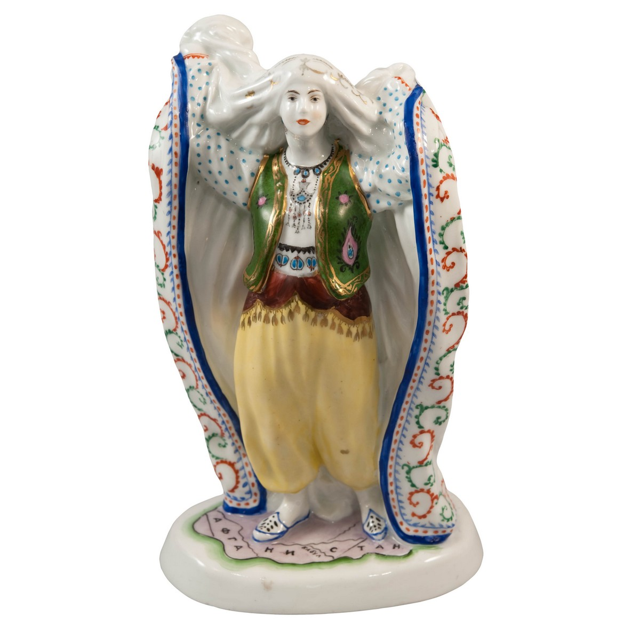
Впродовж 1904 - 1909 років з'являються: «Портрет хлопчика» 1908 р. (мармур), яка експонувалася на Весняній виставці в Петербурзі; теракотові бюсти дівчат, анімалістична скульптура (зображення собак, свиней, корів), погруддя сільських мужиків "Дядько Кривоніс", "Селяни" , молодиць - "Цокотуха" (1909 р.), яка з часом отримала Куінджевську премію.

Slide 6
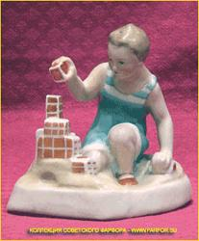
Гіпсовий етюд "Свиня" і бронзова статуетка "Англійська хорт" (1910), були вперше виставлені на третій виставці картин групи художників в Києві у 1910 р. Вже в наступному році вона дебютує на весняній виставці в Петербурзькій академії мистецтв з "Голівкою дитини" (1910, мармур) і на четвертій виставці українських художників зі скульптурами з глини "Засоромилась", "Паніматка", Дядько Кривоніс ".

Slide 7
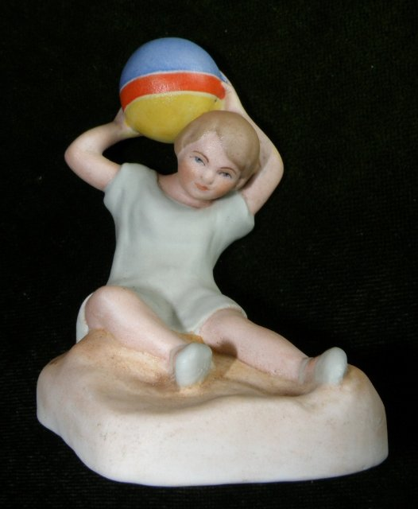
У цей час Трипільська живе у власному маєтку в Зінькові. Саме тут вона створює в січні 1912 року свої скульптури "Осетин" (гіпс), "Панна" (гіпс) і "Селянин" (глина).
У 1916 - 1917-му році з'являються її скульптури в бронзі "Билиночка", "Жартує", "Катерина". У 1918-му була виконана майолікова група - "На ярмарку". У цьому ж році твори Трипільської експонуються на Першій виставці Товариства діячів українського пластичного мистецтва в Києві.

Slide 8
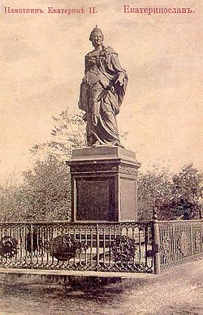
У 1914-му році вона виконала ще одне почесне замовлення - модель п'єдесталу для пам'ятника Катерині II в Катеринославі (нині Дніпропетровськ). У 1918-му художниця пробує свої сили в майоліці, яка надалі стане долею всього її життя. У цей період гончарі Опішні за її ескізами створюють фігурки «Українське весілля».

Slide 9
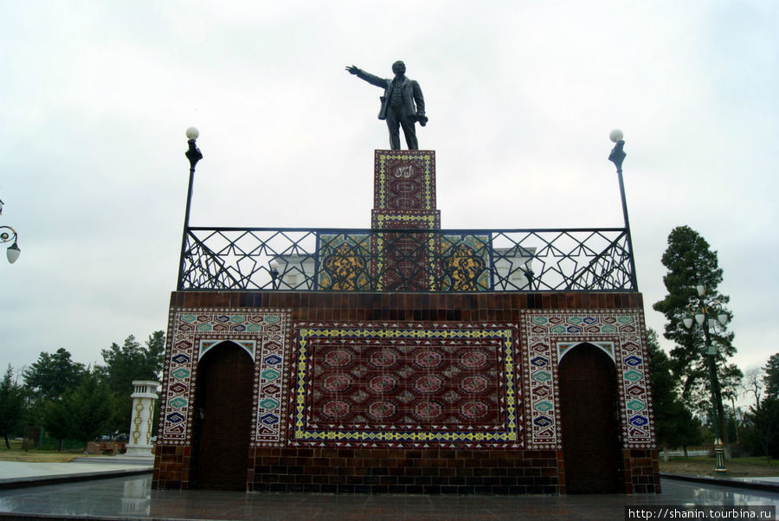
У 1920-х роках була відряджена в Баку. З 1922 року вона вже постійно проживає в столиці Азербайджану, де виконує барельєфи і горельєфи "Землеробство", "Музика", "Прометей", "Наука" для столичних інтер'єрів Академії Наук Азербайджанської РСР. Була автором моделі пам'ятника В.І. Леніну (бронза, кераміка), встановленого у 1927 році в Ашхабаді.

Slide 10

У 1927 році Трипільська, виконала для Ломоносовського порцелянового заводу декілька скульптур: "Східна жінка", "Афганка", "Східний носильник". Протягом 1928 - 1933 років Є. Трипільська працює на Дмитрівському порцеляновому заводі у Вербіках, де створила так звані "Туркменські шахи", один екземпляр яких, був подарований Радянським урядом президентові США Ф. Рузвельту.

Slide 11
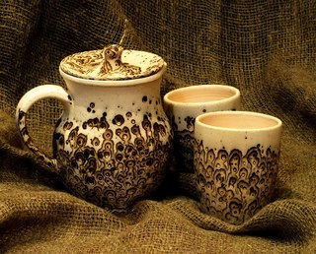
З її участю тут було створено близько 30 зразків розпису чайного посуду, які відображали революційні події і нову побутову культуру радянської епохи. Завдяки цим скульптурам, Трипільська стала відома на весь колишній Радянський Союз.

Slide 12
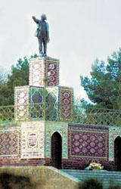
Збереглися дані, що скульптор з 1928 року була членом Спілки художників Азербайджану, творила в руслі соцреалізму. Виконувала бюсти офіційних діячів, твір "Перемога" (1949 р.).

Slide 13
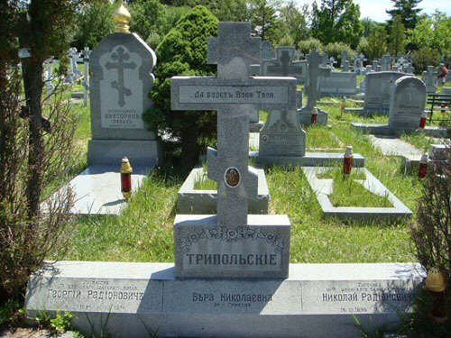
Померла Єлизавета Трипільська в Баку у 1958 році. У Росії твори Трипільської зберігаються в Державному російському музеї, Всеросійському музеї декоративно-прикладного та народного мистецтва, Музеї Дмитрівського порцелянового заводу.

